Slide 1


Offentlig Upphandling: Göteborgs Hamn
Visualisera och förädla realtidsdata om godstransporter för godsnavet Göteborgs hamn
https://github.com/MarcusMLarsson/Live-Map-Harbor

Slide 2
Summering
Upphandlingen bestod av att göra ett demo som visualiserar realtidsdata om godstransporter för Göteborgs hamn. Upphandlingen omfattade ett totalpris runt 10 miljoner SEK och projektet är planerat att sträcka sig mellan okt 2020 - jun 2026.
Effektmål
öka visibiliteten av gods från havet till inlandsterminal och tillbaka
göra transportkedjans data till en samlad bild
öka genomströmningstakten av gods
Demot bedöms av
en grupp personer från GHAB
bedöms “med slutanvändarens ögon”
avser funktionalitet och användarvänlighet
Volymer och prestandakrav
200 användare (mindre antal användare, målet är att öka i snabb takt)
Big data (> 1TB)
Dataöverföring i realtid från utvalda datakällor
Medverkande
Anders Jonsson, Conny Svensson, Marcus Larsson, Markus Svanström, Max Forslund, Peter Olsson, Victor Johansson

Slide 3
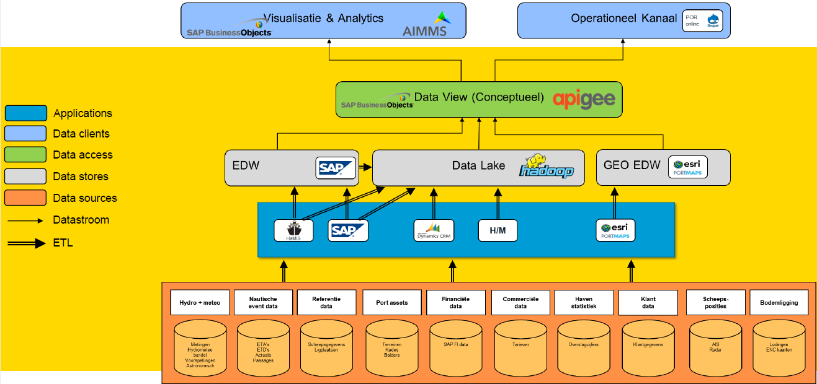
Referens case Rotterdams hamn

Slide 4
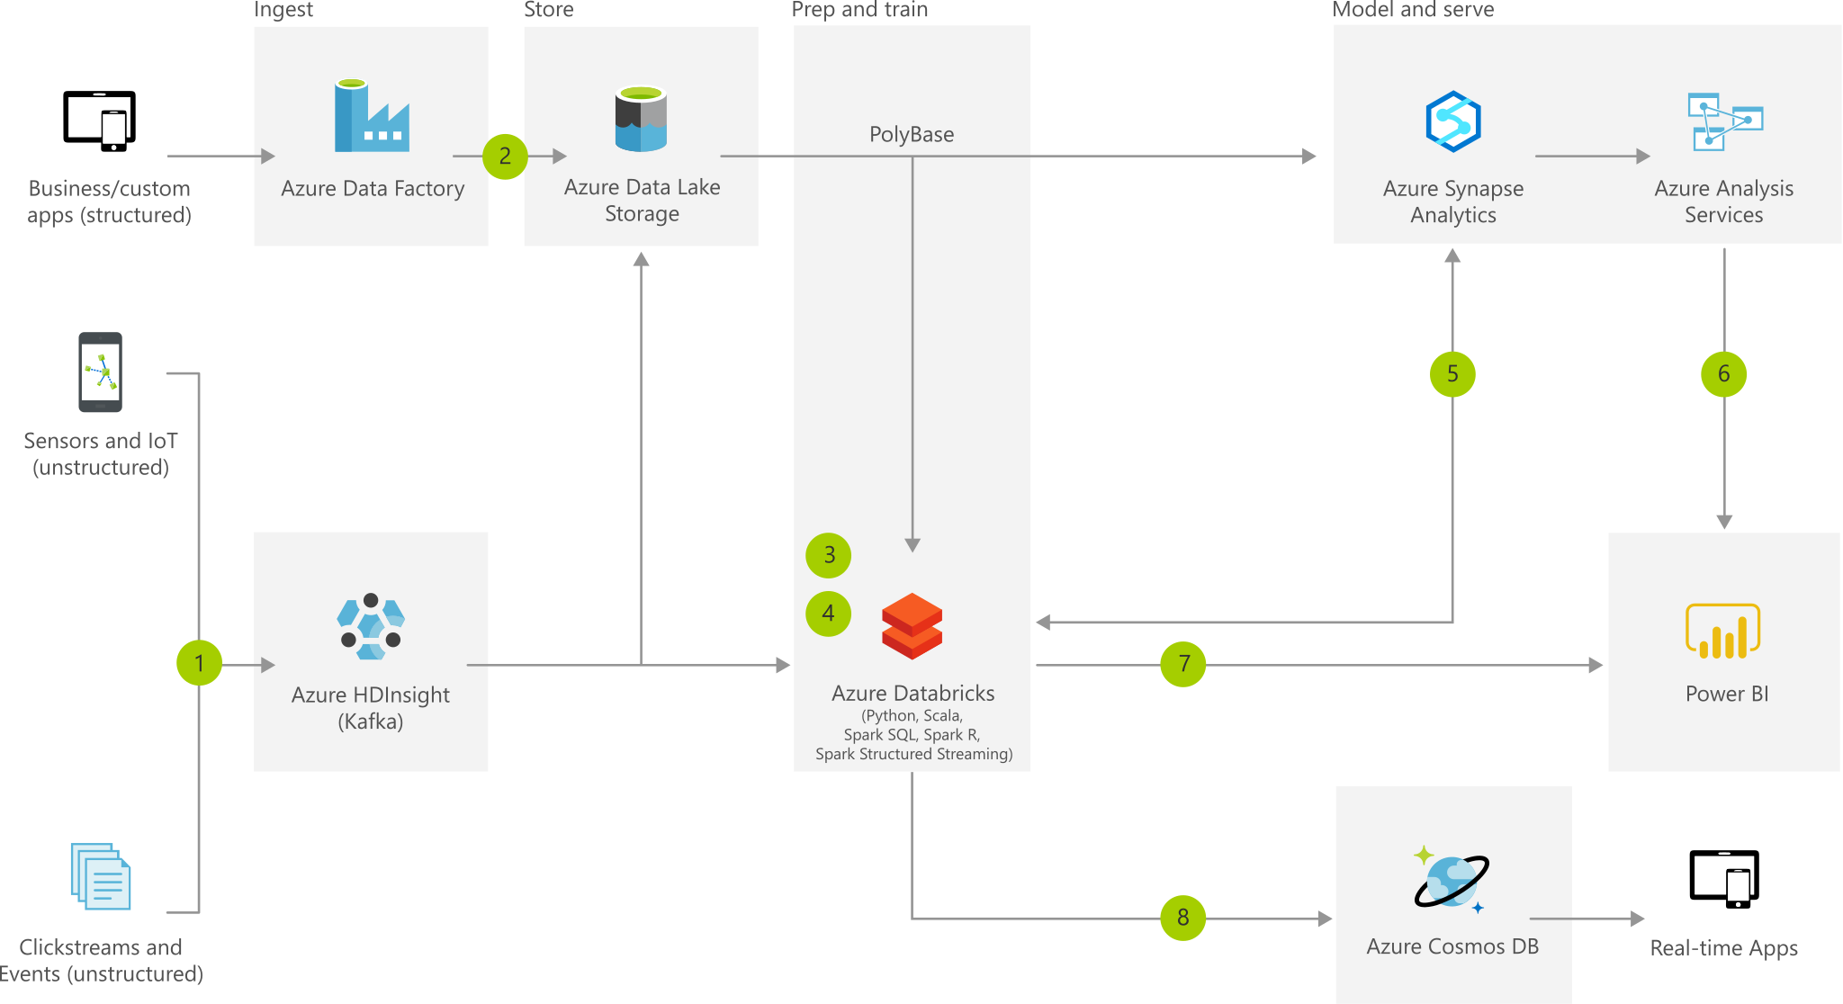
Realtidsbearbetning och Big Data Arkitektur

Slide 5
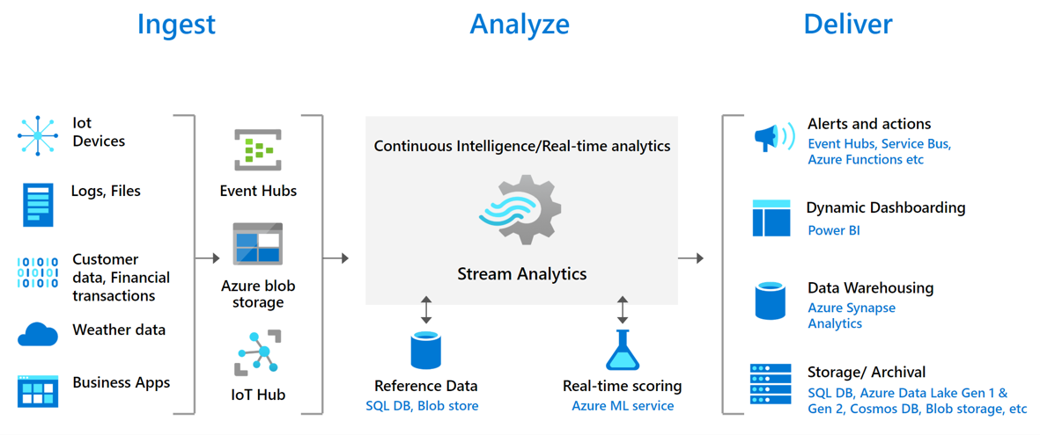
Realtidsdata med Azure Stream Analytics

Slide 6




Webb-applikaiton
Flask:
Microramverk för Python, som gör det möjligt att skapa webbapplikationer.
Litet men kraftfullt
Bra för att skapa PoC
Leaflet.js:
Ledande JavaScripts-bibliotek för mobilvänliga interaktiva kartor
Leaflet.js är helt gratis.
Använd med vanlig html / NPM modul. Kompatibel med React, Angular, Vue.
Andra kartplattformar är Google maps API, Carto, OSM, Mapbox GL JS
Kafka & Event Hub:
Realtidsdata
Power BI Embedded
Azure

